Slide 1
DOSSIER D’ANALYSE

Slide 2
DIAGRAMME DE CLASSES

Slide 3
IDENTIFICATION DES ENTITÉS
UTILISATEUR: c’est celui qui a la possibilité d’interagir avec l’application. Il doit absolument être inscrit à trello et posséder un compte. Pour utiliser l’application, il doit absolument se connecter.
Un utilisateur a accès aux différentes entités de l’application Trello à et a toutes ses fonctionnalités.
Un utilisateur peut inviter un autre dans un tableau.
L’utilisateur invité peut avoir la qualité d’observateur: dans ce cas, il ne peut que visualiser/accéder aux éléments d’un tableau.
L’utilisateur invité peut avoir la qualité de membre. Dans ce cas, il ne peut plus modifier les éléments du tableau.
Le SUPER ADMINISTRATEUR: c’est ce compte qui est utiliser pour tester l’application et il possède en plus des droits de gestion des comptes utilisateur.

Slide 4
IDENTIFICATION DES ENTITÉS
Calista: L’application Calista dispose de plusieurs entités avec des fonctionnalités qui leur sont propres
Un dashboard: qui regroupe l’ensemble des tableaux qui sont créées. On peut y effectuer les principales fonctionnalités CRUD (Create, Read, Update,Delete) pour l’ensemble des tableaux. Il est aussi possible d’archiver et de dupliquer un tableau.
Un tableau: il regroupe l’ensemble des listes. Il est identifié par un nom et il est possible d’y effectuer les actions CRUD.
Une liste: c’est une colonne qui contient toutes les cartes dédiées aux tâches. Ses fonctionnalités sont le CRUD. Il est aussi possible de déplacer une liste et de la placer avant ou après une autre liste
Une carte: c’est la plus petite entité. Elle contient les fonctions basiques CRUD. Il est possible de déplacer la carte dans une liste mais aussi entre plusieurs listes.

Slide 5
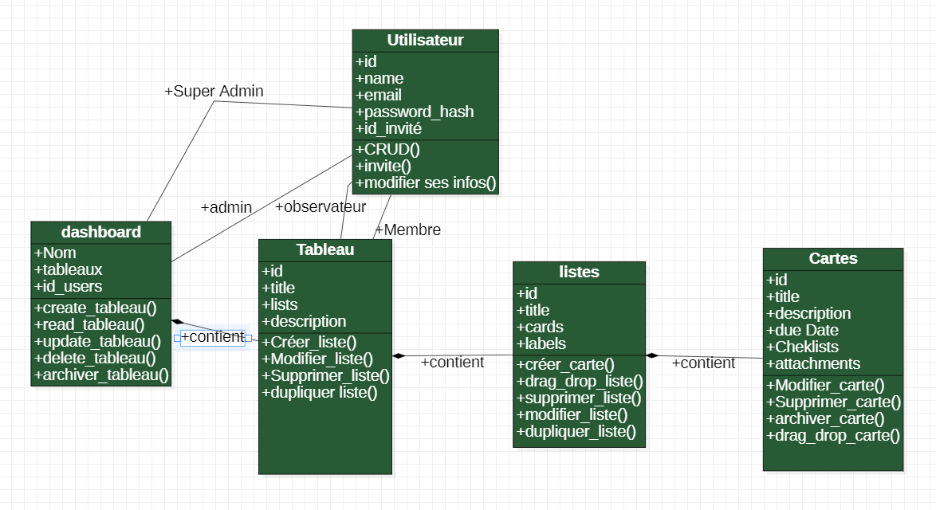
REPRÉSENTATION GRAPHIQUE

Slide 6
DIAGRAMMES

Slide 7
1- Création de compte
Pour être un utilisateur, le visiteur a besoin de créer un compte. Pour cela, il se rend sur la page de connexion et choisit l’option «création de compte ».
Il lui est alors demandé de rentrer certaines informations (adresse mail, mot de passe (deux fois) ).
Le système l’authentifie en vérifiant que cette exacte adresse mail n’existe pas dans la base de donnée et que les mots de passe sont concordants. Il lui envoie ensuite un mail de confirmation.
Le visiteur confirme le mail et rentre le numéro d’authentification.
Le système lui crée un compte et le redirige sur la page de connexion.

Slide 8
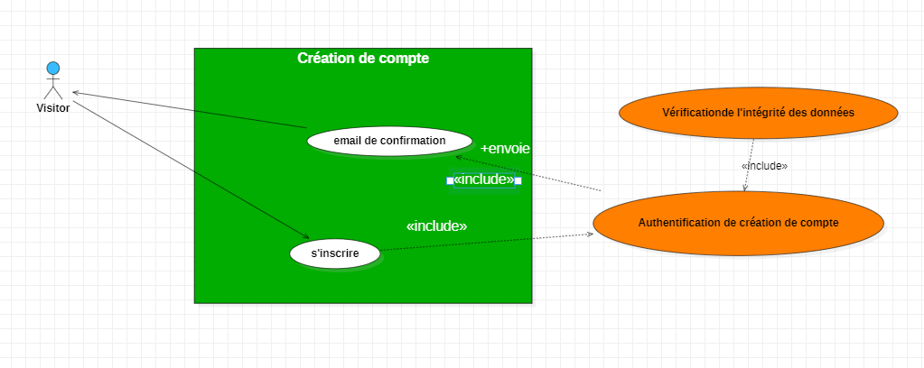
REPRÉSENTATION GRAPHIQUE

Slide 9
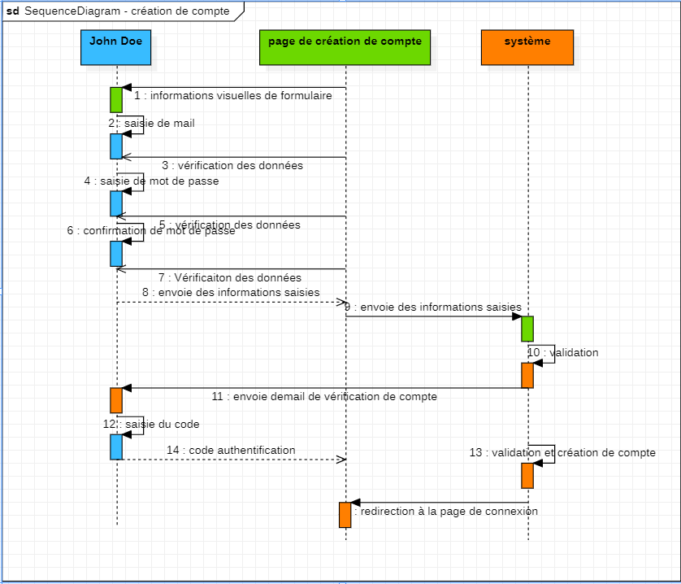
Diagramme de séquence – John Doe veut se créer son compte

Slide 10
2- Connexion à Calista
Pour se connecter, il faut au être un utilisateur et se rendre sur la page de connexion.
Entrer ses identifiants (mail, mot de passe) et cliquer sur le bouton de connexion.
le système vérifie alors l’existence de vos informations, charge les données et vous redirige sur le dashboard de votre session.

Slide 11
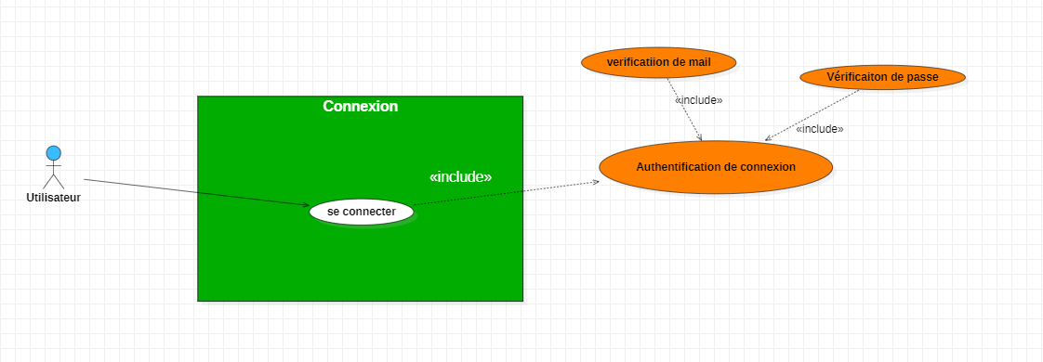
REPRESENTATION GRAPHIQUE – Diagramme de cas d’utilisation

Slide 12
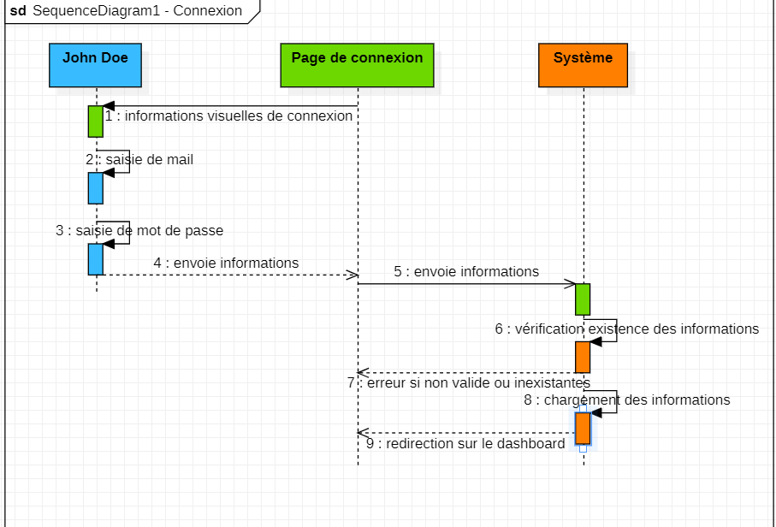
DIAGRAMME DE SÉQUENCE– John Doe veut se connecter

Slide 13
3- Récupération de mot de passe
On peut aussi récupérer son mot de passe.
L’utilisateur sélectionne l’option « mot de passe oublié ». Il est alors redirigé vers un module de récupération de mot de passe.
Il lui est demandé de renseigner son adresse mail.
Le système vérifie l’adresse mail et envoie un email à cette adresse.
L’utilisateur rentre les informations contenues dans le mail de récupération sur la page
Il peut ensuite rentrer un nouveau mot de passe et le confirmer en l’entrant une deuxième fois.
Il clique ensuite sur le bouton valider et est redirigé vers la page de connexion.

Slide 14
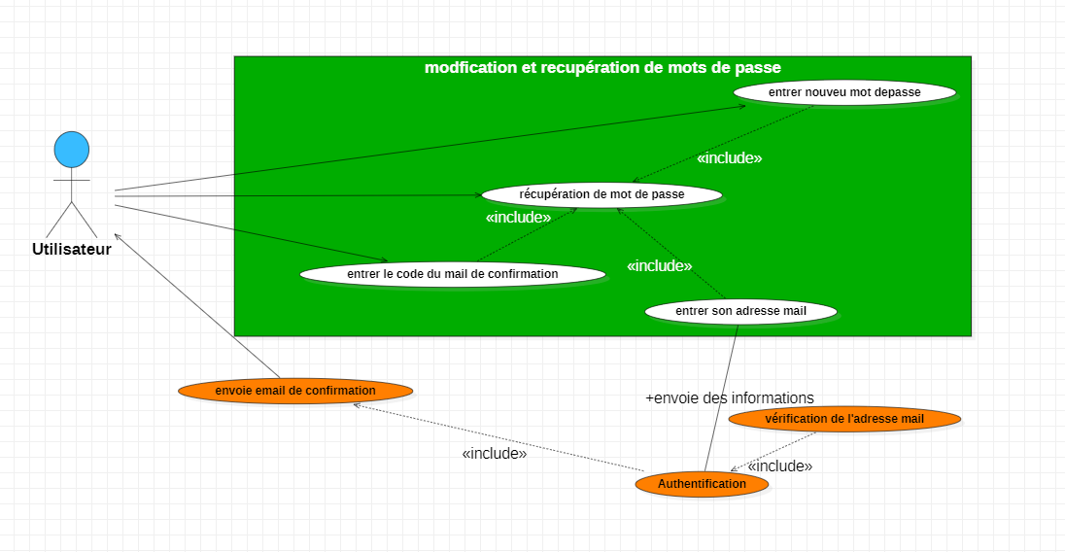
REPRÉSENTATION GRAPHIQUE – Diagramme de cas d’utilisation

Slide 15
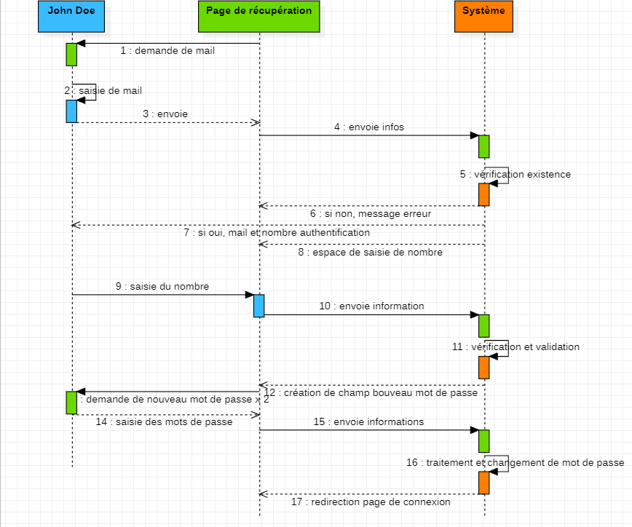
DIAGRAMME DE SÉQUENCE– John Doe désire récupérer son mot de passe

Slide 16
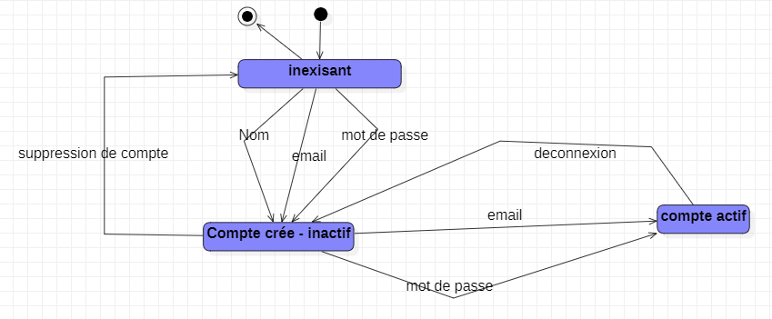
DIAGRAMME D’ÉTAT-TRANSITION : cas d’un compte

Slide 17
4 - Manipulation d’un tableau
L’utilisateur a réussi à se connecter et est conduit immédiatement sur son « Dashboard » avec les informations de sa session. C’est le lieu où il peut voir et accéder à tous les tableaux qui existent.
Pour créer un nouveau tableau, il clique sur le bouton « ajouter » et une modale lui donne accès à des informations à renseigner.
Il peut ainsi renseigner le nom du tableau, choisir le thème associé à ce tableau et cliquer sur « confirmer ».
Il est ainsi redirigé vers sa page tableau et une représentation visuelle est créée sur le « dashboard ».
Une fois la représentation de son tableau créée (sur le « dashboard »), il peut ainsi modifier les éléments renseignés, mais aussi dupliquer le tableau, l’archiver ou le supprimer. Il doit juste cliquer sur le bouton des options associé au tableau pour le faire.

Slide 18
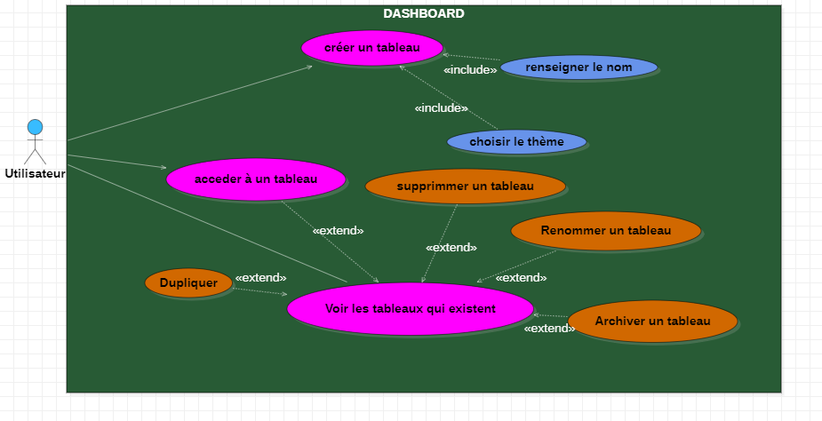
REPRÉSENTATION GRAPHIQUE- Diagramme de cas d’utilisation

Slide 19
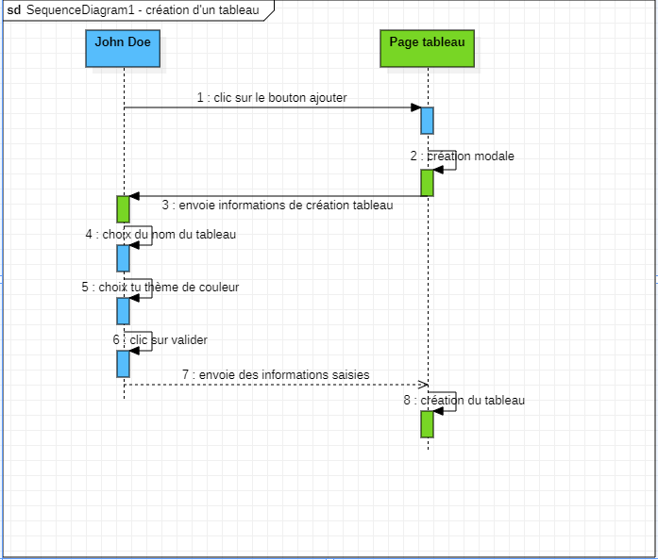
DIAGRAMME DE SÉQUENCE – John Doe désire créer un tableau

Slide 20
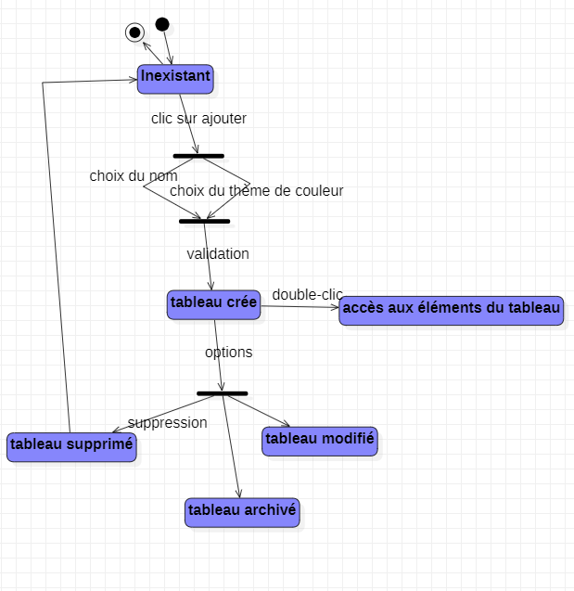
DIAGRAMME D’ÉTAT-TRANSITION : cas d’un tableau

Slide 21
5- Manipulation d’une liste
L’utilisateur a créé un tableau et a été conduit sur la page de ce tableau. Là, il peut principalement ajouter des listes. Les listes étant les représentations des colonnes.
Pour créer une nouvelle liste, il clique sur le bouton « ajouter » et un champ apparait où il peut donner un nom à cette liste et confirmer.
La liste est ainsi créée et le bouton se déplace vers la droite pour donner une nouvelle possible colonne si le besoin est.
L’utilisateur a la possibilité plus tard de modifier l’apparence de la colonne??????.
L’utilisateur peut s’il le souhaite dupliquer une liste avec son contenu, la supprimer, la modifier ou alors l’archiver.
Il peut aussi déplacer la liste (drag&drop) soit avant une liste, ou alors après une autre.

Slide 22
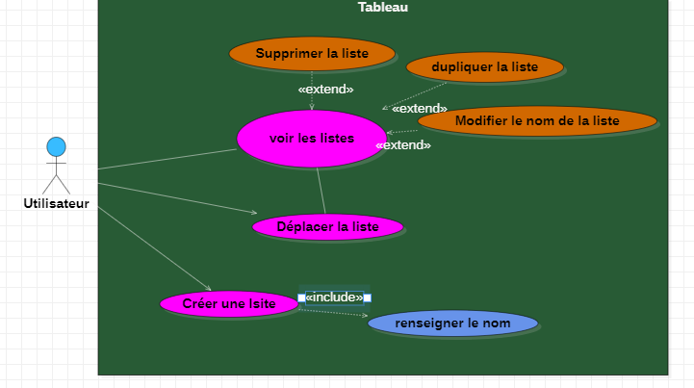
REPRÉSENTATION GRAPHIQUE – DIAGRAMME DE CAS D’UTILISATION

Slide 23
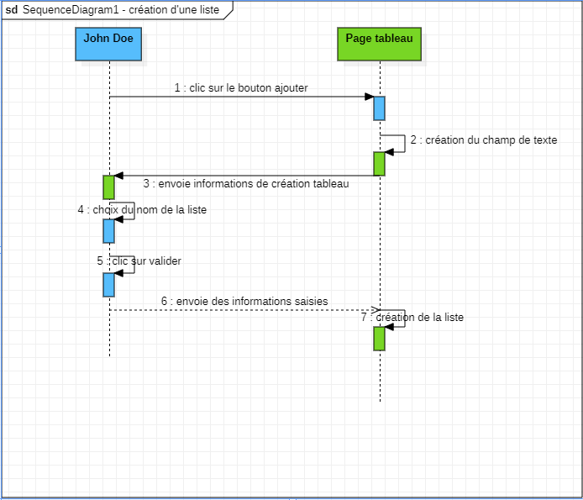
DIAGRAMME DE SÉQUENCE– John Doe désire créer une liste

Slide 24
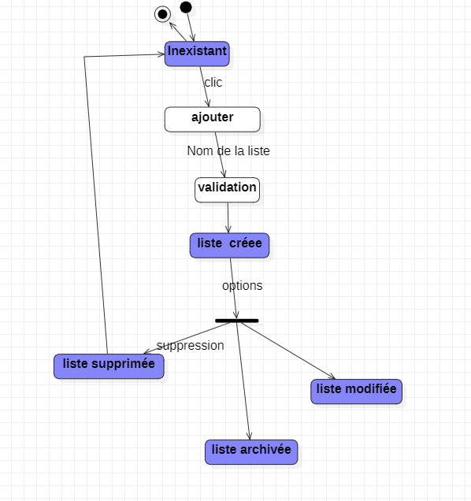
DIAGRAMME D’ÉTAT-TRANSITION : cas d’une liste

Slide 25
6- Manipulation d’une Carte
L’utilisateur a créé une liste. Il se trouve toujours sur la page du Tableau mais, à l’intérieur de la colonne. Là, il peut principalement ajouter des cartes. Les listes étant la représentation des tâches à faire.
Pour créer une nouvelle carte, il clique sur le bouton « ajouter » et un champ apparait où il peut donner un nom à cette carte et confirmer.
La carte est ainsi créée et le bouton se déplace vers le bas pour donner la possibilité de créer une nouvelle carte.
L’utilisateur a la possibilité plus tard de modifier l’apparence de la carte??????.
L’utilisateur peut s’il le souhaite dupliquer une carte avec son contenu, la supprimer, la modifier ou alors l’archiver.
Il peut aussi déplacer la carte (drag&drop) soit par rapport aux autres cartes (mouvement vertical), ou alors entre chaque liste (mouvement horizontal).
La modification de la carte se fait en cliquant dessus. Une « modale » apparait alors et nous permet de renseigner une description, d’y ajouter une date limite, des pièces jointes, ajouter un membre…

Slide 26
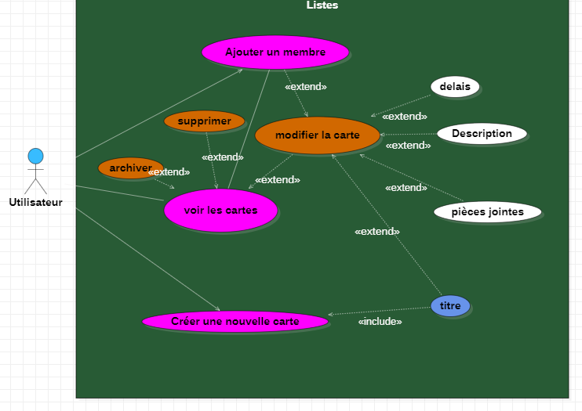
REPRÉSENTATION GRAPHIQUE – DIAGRAMME DE CAS D’UTILISATION

Slide 27
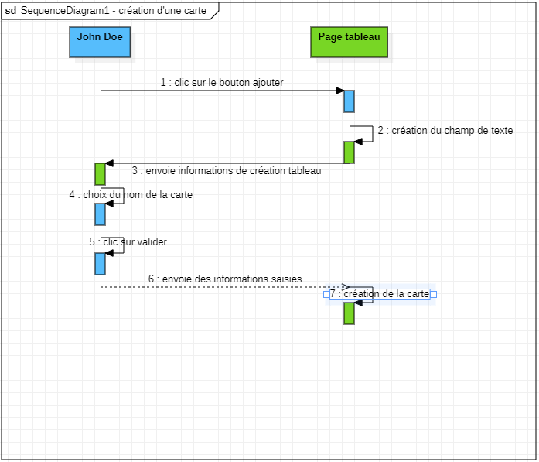
DIAGRAMME DE SEQUENCE– John Doe désire créer une carte

Slide 28
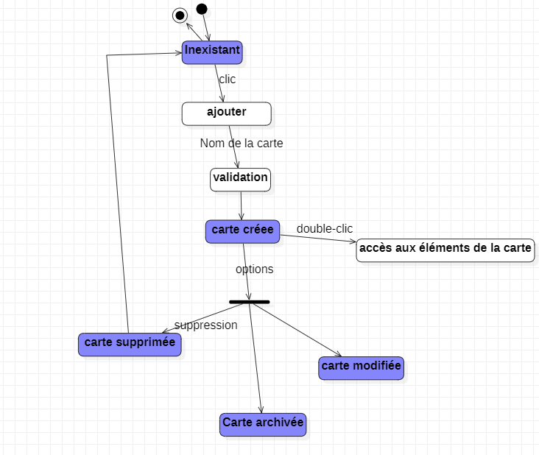
DIAGRAMME D’ÉTAT-TRANSITION : cas d’une carte

Slide 29
MODÈLE CONCEPTUEL DE DONNÉES

Slide 30
DICTIONNAIRE DE DONNÉES

Slide 31
1- Identification des utilisateurs
Un utilisateur possède certaines informations de base qui permettent de l’identifier.
un numéro unique
Une adresse mail
Un mot de passe
Un type par défaut: soit 0 soit 1

Slide 32
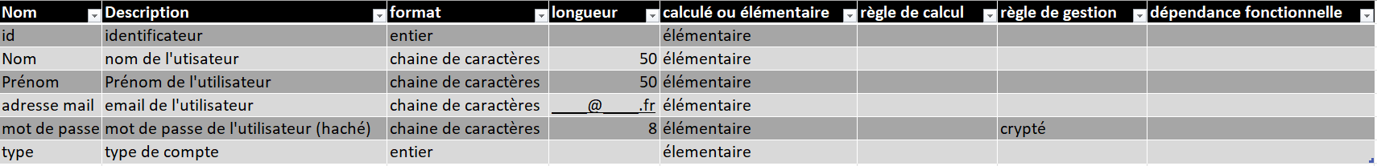
1- Identification des utilisateurs

Slide 33
2- Identification des tableaux
Un tableau peut être identifié par
Un identifiant unique
Un nom de tableau
Les listes qui sont contenues à l’intérieur

Slide 34
2- Identification des tableaux

Slide 35
3- Identification des listes
Un utilisateur possède certaines informations de base qui permettent de l’identifier.
un numéro unique
Un nom
Les cartes qui la composent
Le tableau auquel il appartient.

Slide 36
3- Identification des listes

Slide 37
4- Identification des cartes
Une carte possède certaines informations de base qui permettent de l’identifier.
un numéro unique
Un nom
La liste à laquelle il appartient

Slide 38
4- Identification des cartes

Slide 39
5- Identification du dashboard
Un dashboard peut être identifié par les éléments suivants.
Un identifiant unique
Les tableaux que l’utilisateur a créé
Les tableaux archivés

Slide 40
5- Identification du dashboard

Slide 41
MODÉLISATION

Slide 42
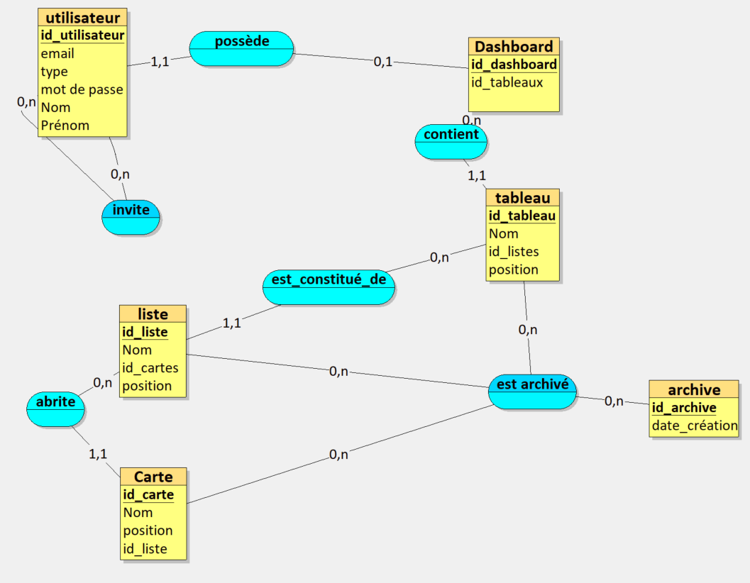
1- MODÈLE LOGIQUE

Slide 43
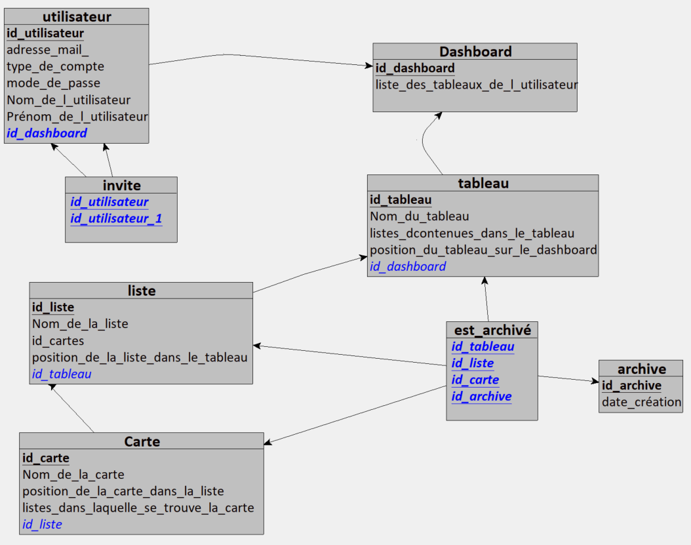
1- MODÈLE LOGIQUE

